Slide 1


Slide 2
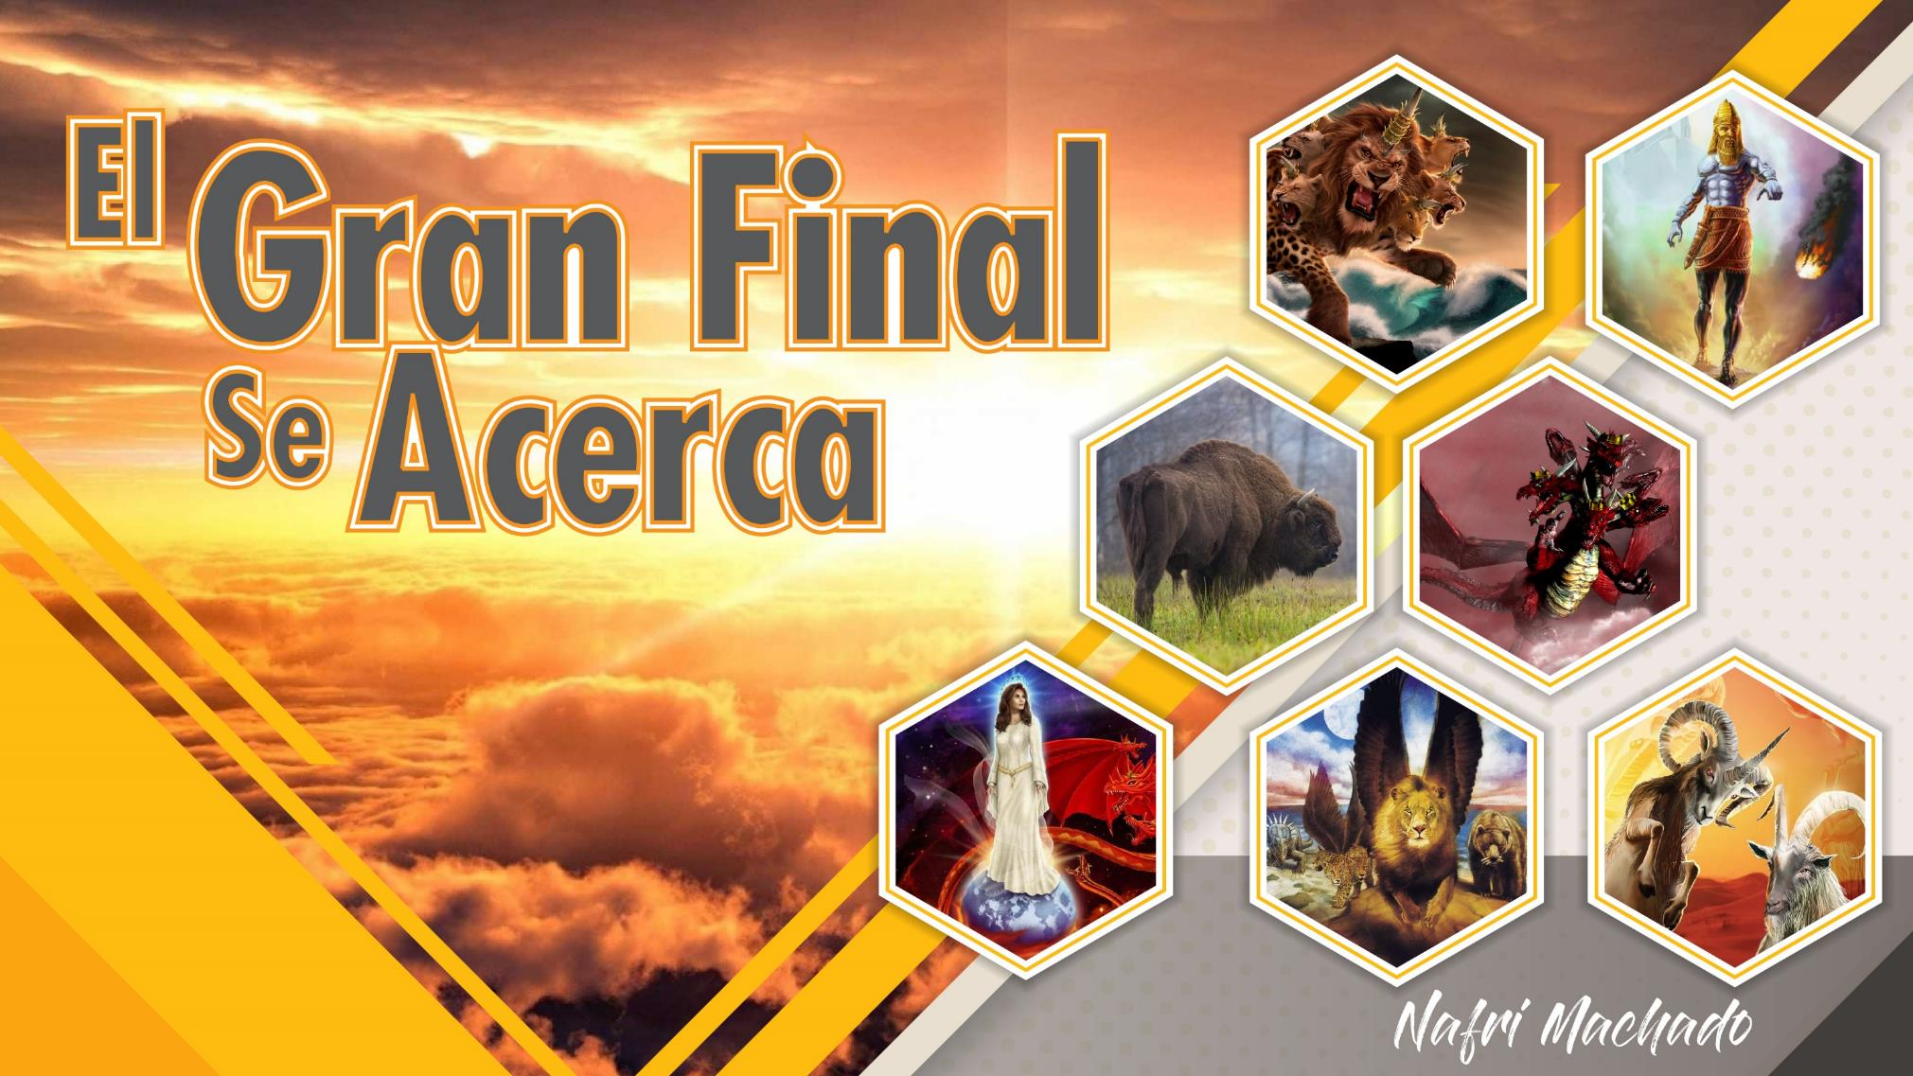

Slide 3
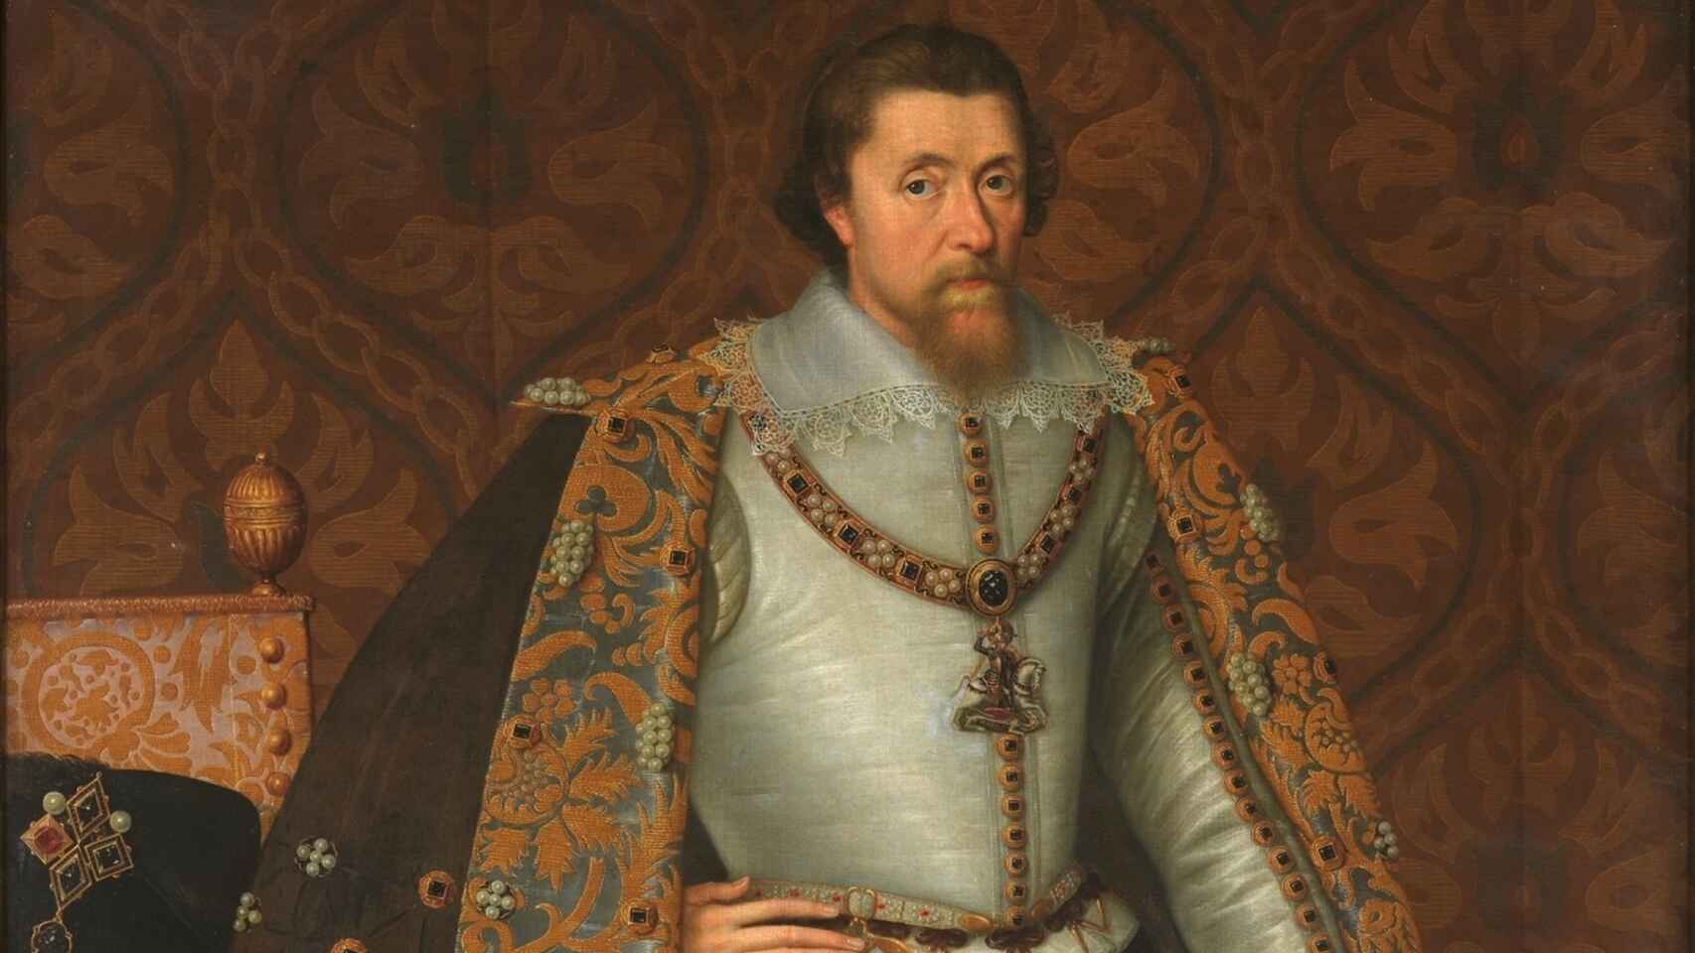

James I

Slide 4

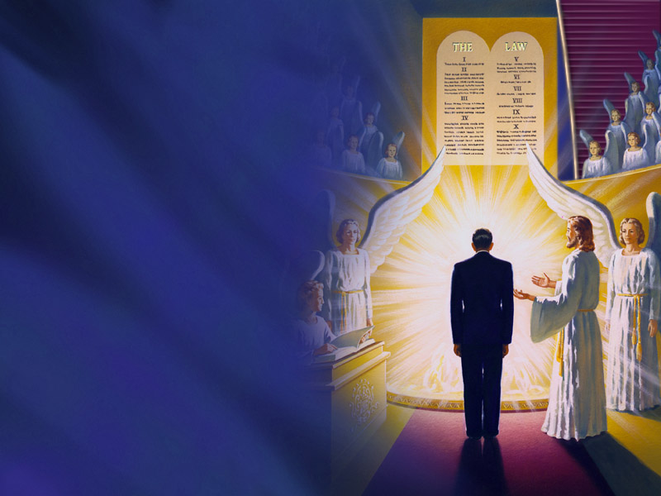
Hechos 17:31
“Él ha fijado un día en que juzgará al mundo con justicia, por medio del hombre que ha designado”

Slide 5
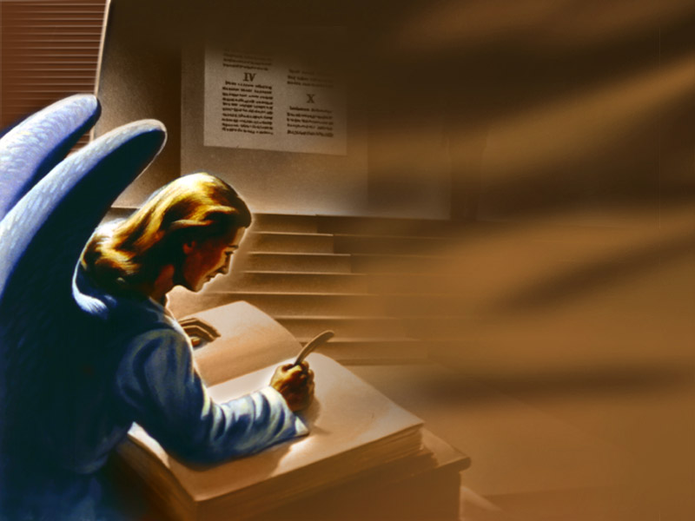
2 Corintios 5: 10
“Porque es necesario que todos comparezcamos ante el tribunal de Cristo, para que cada uno reciba lo que le corresponda, según lo bueno o malo que haya hecho mientras vivió en el cuerpo”

Slide 6
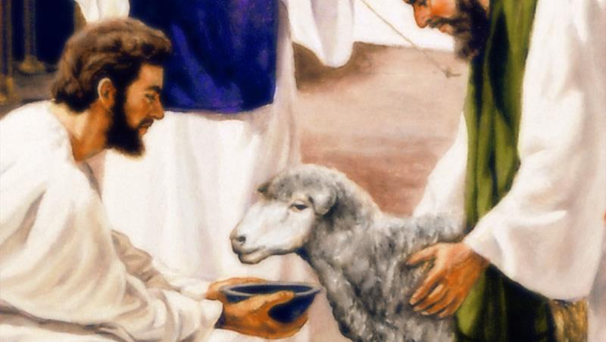

Slide 7
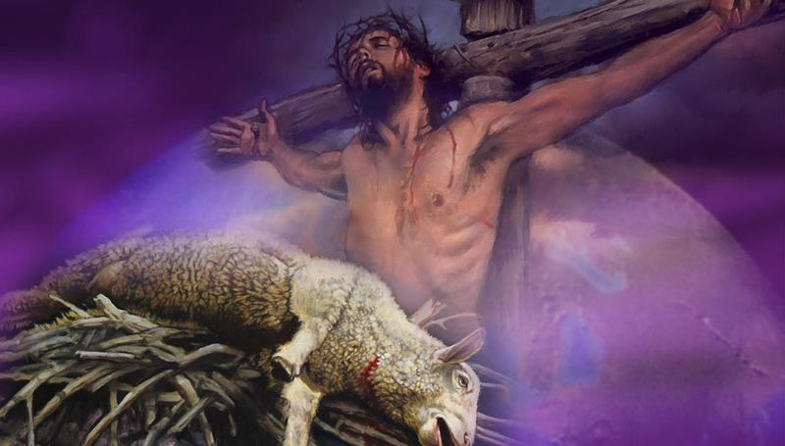

Slide 8
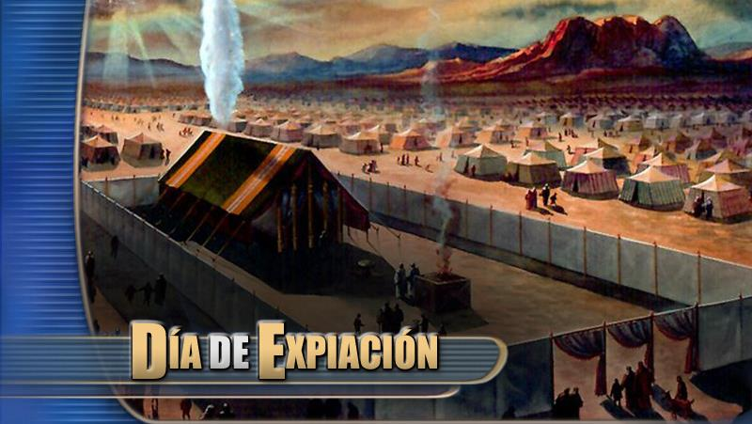

Slide 9
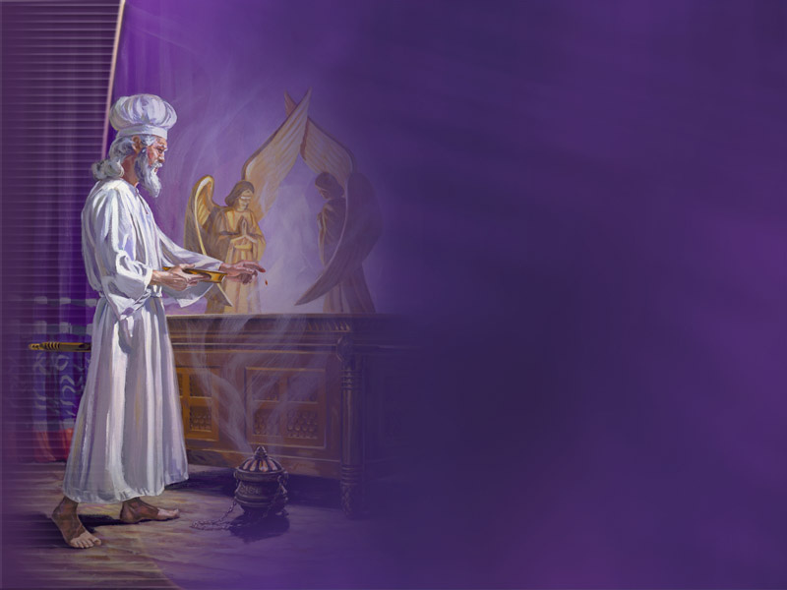
Levítico 16: 5
“Aarón tomará dos machos cabríos para el sacrificio expiatorio y un carnero para el holocausto”

Slide 10
Levítico 16:30
“En dicho día se hará propiciación por ustedes para purificarlos, y delante del SEÑOR serán purificados de todos sus pecados”

Slide 11
Levítico 16:33
“Y hará propiciación por el lugar santísimo, por la Tienda de reunión y por el altar. También hará propiciación por los sacerdotes y por toda la comunidad allí reunida”

Slide 12
Levítico 16:34
“Una vez al año se deberá hacer propiciación por todos los israelitas a causa de todos sus pecados”

Slide 13
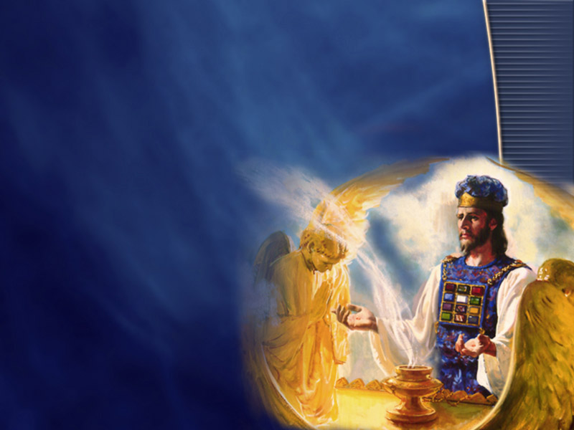
Hebreos 8: 1, 2
“Ahora bien, el punto principal de lo que venimos diciendo es que tenemos tal sumo sacerdote, aquel que se sentó a la derecha del trono de la Majestad en el cielo, el que sirve en el santuario, es decir, en el verdadero tabernáculo levantado por el Señor y no por ningún ser humano”

Slide 14
Hebreos 9: 11
“Pero estando ya presente Cristo, sumo sacerdote de los bienes venideros, por el más amplio y más perfecto tabernáculo, no hecho de manos, es decir, no de esta creación”

Slide 15
Hebreos 9: 12
“Y no por sangre de machos cabríos ni de becerros, sino por su propia sangre, entró una vez para siempre en el Lugar Santísimo, habiendo obtenido eterna redención”

Slide 16
Hebreos 9: 24
“Porque no entró Cristo en el santuario hecho de mano, figura del verdadero, sino en el cielo mismo para presentarse ahora por nosotros ante Dios”

Slide 17
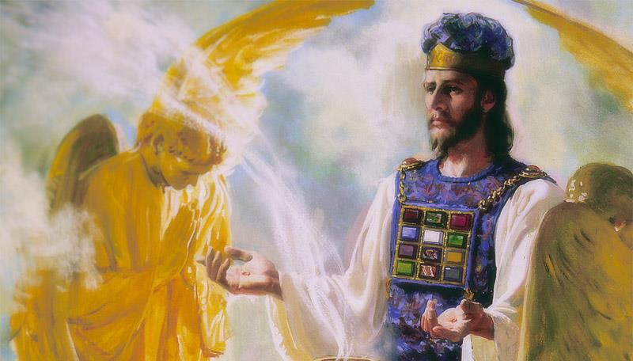

Slide 18
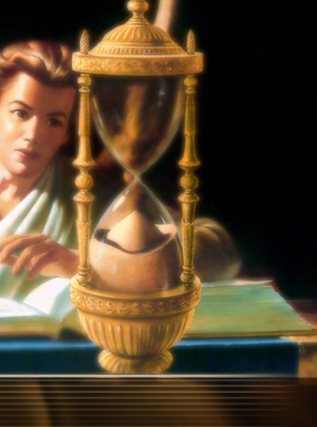
Apocalipsis 14: 6 y 7
“Vi volar por en medio del cielo a otro ángel, que tenía el evangelio eterno para predicarlo a los moradores de la tierra, a toda nación, tribu, lengua y pueblo, diciendo a gran voz: Temed a Dios, y dadle gloria, porque la hora de su juicio ha llegado; y adorad a aquel que hizo el cielo y la tierra, el mar y las fuentes de las aguas”

Slide 19
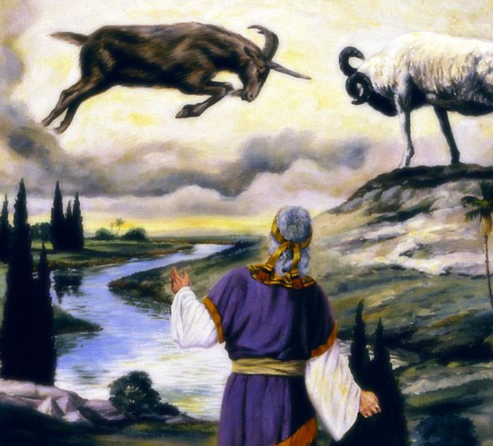
Daniel 8:3
“Alcé los ojos y miré, y he aquí un carnero que estaba delante del río, y tenía dos cuernos; y aunque los cuernos eran altos, uno era más alto que el otro; y el más alto creció después”

Slide 20
Daniel 8:4
“Vi que el carnero hería con los cuernos al poniente, al norte y al sur, y que ninguna bestia podía parar delante de él, ni había quien escapase de su poder; y hacía conforme a su voluntad, y se engrandecía”

Slide 21
Daniel 8:20
“El carnero de dos cuernos que has visto simboliza a los reyes de Media y de Persia”

Slide 22
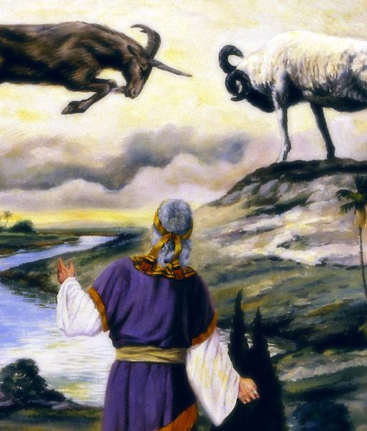
Daniel 8:5
“Mientras yo consideraba esto, he aquí un macho cabrío venía del lado del poniente sobre la faz de toda la tierra, sin tocar tierra; y aquel macho cabrío tenía un cuerno notable entre sus ojos”

Slide 23
Daniel 8:6
“Y vino hasta el carnero de dos cuernos, que yo había visto en la ribera del río, y corrió contra él con la furia de su fuerza”

Slide 24
Daniel 8:7
“Y lo vi que llegó junto al carnero, y se levantó contra él y lo hirió, y le quebró sus dos cuernos, y el carnero no tenía fuerzas para pararse delante de él; lo derribó, por tanto, en tierra, y lo pisoteó, y no hubo quien librase al carnero de su poder”

Slide 25
Daniel 8:8
“Y el macho cabrío se engrandeció sobremanera; pero estando en su mayor fuerza, aquel gran cuerno fue quebrado, y en su lugar salieron otros cuatro cuernos notables hacia los cuatro vientos del cielo”

Slide 26
Daniel 8:21, 22
“El macho cabrío es el rey de Grecia, y el cuerno grande que tenía entre sus ojos es el rey primero. Y en cuanto al cuerno que fue quebrado, y sucedieron cuatro en su lugar, significa que cuatro reinos se levantarán de esa nación, aunque no con la fuerza de él”

Slide 27
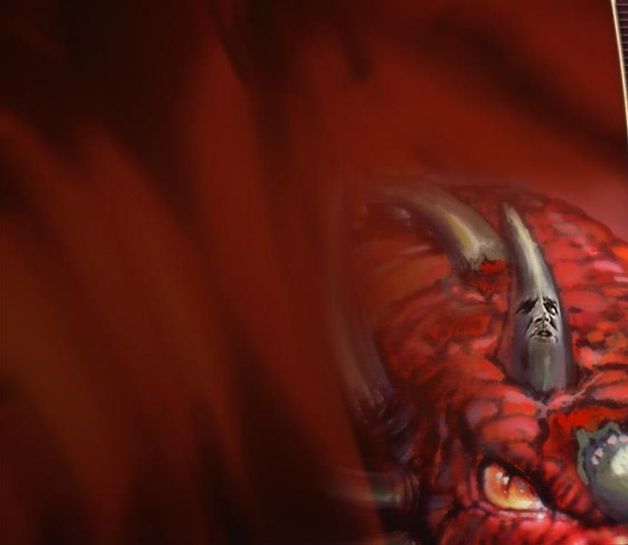
Daniel 8:9, 10
“Y de uno de ellos salió un cuerno pequeño, que creció mucho al sur, y al oriente, y hacia la tierra gloriosa. Y se engrandeció hasta el ejército del cielo; y parte del ejército y de las estrellas echó por tierra, y las pisoteó”

Slide 28
Daniel 8:11, 12
“Aun se engrandeció contra el príncipe de los ejércitos, y por él fue quitado el continuo sacrificio, y el lugar de su santuario fue echado por tierra. Y a causa de la prevaricación le fue entregado el ejército junto con el continuo sacrificio; y echó por tierra la verdad, e hizo cuanto quiso, y prosperó”

Slide 29
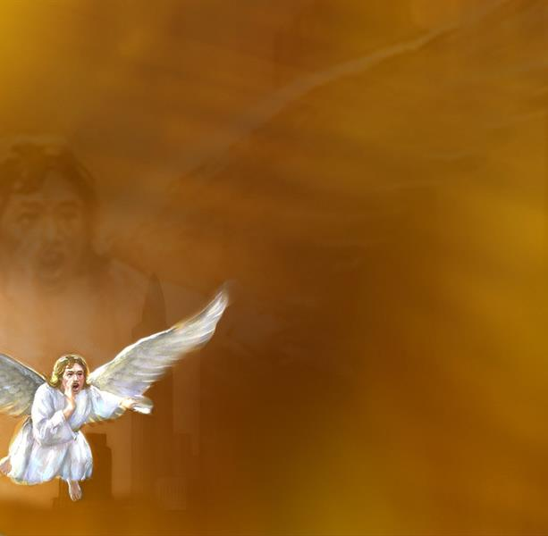
Daniel 8: 13
“Entonces oí a un santo que hablaba; y otro de los santos preguntó a aquel que hablaba: ¿Hasta cuándo durará la visión del continuo sacrificio, y la prevaricación asoladora entregando el santuario y el ejército para ser pisoteados?”

Slide 30
Daniel 8: 14
“Y aquel santo me dijo: “Va a tardar dos mil trescientos días con sus noches. Después de eso, se purificará el santuario””

Slide 31
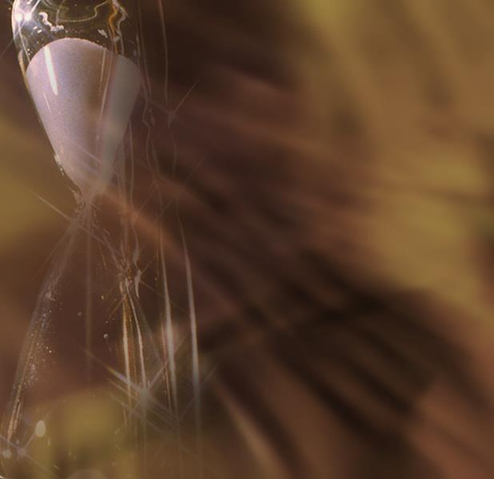
Ezequiel 4: 6
“Día por año, día por año te lo he dado”

Slide 32
Números 14: 34
“Un año por cada día”

Slide 33
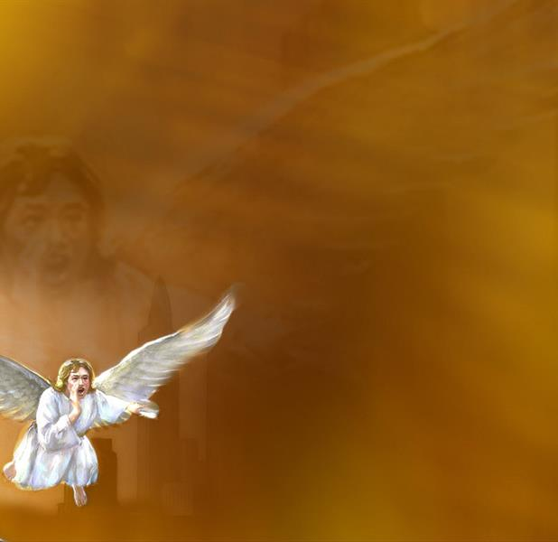
Daniel 9: 23
“Tan pronto como empezaste a orar, Dios contestó tu oración. He venido a decírtelo porque tú eres muy apreciado. Presta, pues, atención a mis palabras, para que entiendas la visión”

Slide 34
Daniel 9: 24
“Setenta semanas han sido decretadas para que tu pueblo y tu santa ciudad pongan fin a sus transgresiones y pecados, pidan perdón por su maldad, establezcan para siempre la justicia, sellen la visión y la profecía, y consagren el lugar santísimo”

Slide 35
Daniel 9: 25
“Entiende bien lo siguiente: Habrá siete semanas desde la promulgación del decreto que ordena la reconstrucción de Jerusalén hasta la llegada del príncipe elegido. Después de eso, habrá sesenta y dos semanas más. Entonces será reconstruida Jerusalén, con sus calles y murallas. Pero cuando los tiempos apremien”

Slide 36
Daniel 9: 26
“Después de las sesenta y dos semanas, se le quitará la vida al príncipe elegido. Éste se quedará sin ciudad y sin santuario, porque un futuro gobernante los destruirá. El fin vendrá como una inundación, y la destrucción no cesará hasta que termine la guerra”

Slide 37
Daniel 9: 27
“Durante una semana ese gobernante hará un pacto con muchos, pero a media semana pondrá fin a los sacrificios y ofrendas. Sobre una de las alas del templo cometerá horribles sacrilegios, hasta que le sobrevenga el desastroso fin que le ha sido decretado”

Slide 38
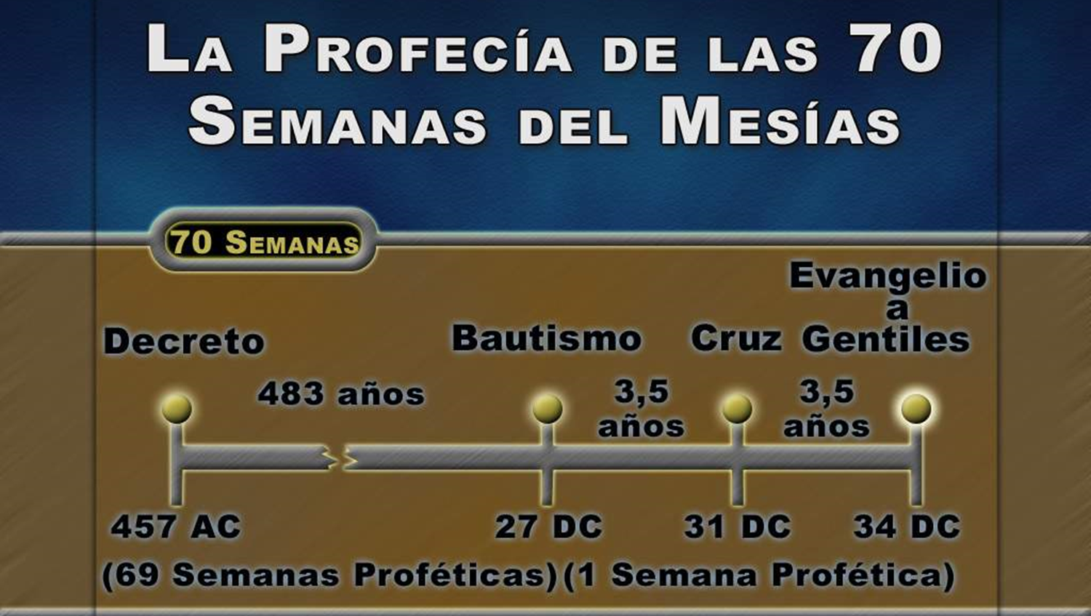

Slide 39
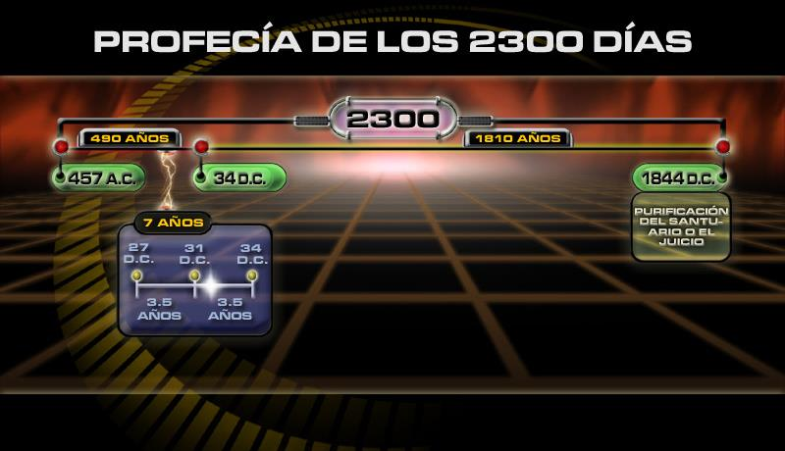

Slide 40
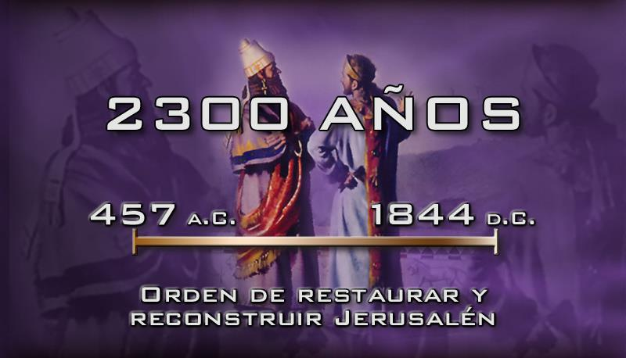

Slide 41
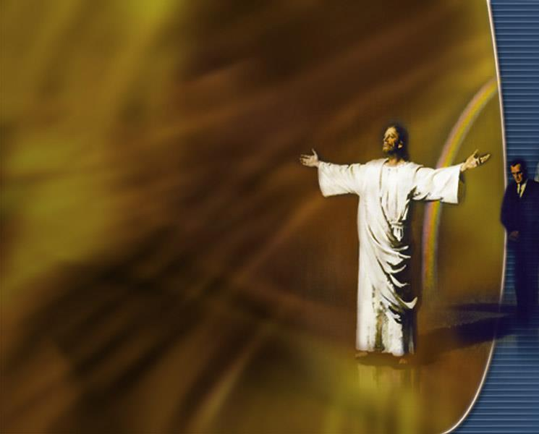
Mateo 10: 32, 33
“A cualquiera que me reconozca delante de los demás, yo también lo reconoceré delante de mi Padre que está en el cielo. Pero a cualquiera que me desconozca delante de los demás, yo también lo desconoceré delante de mi Padre que está en el cielo”

Slide 42
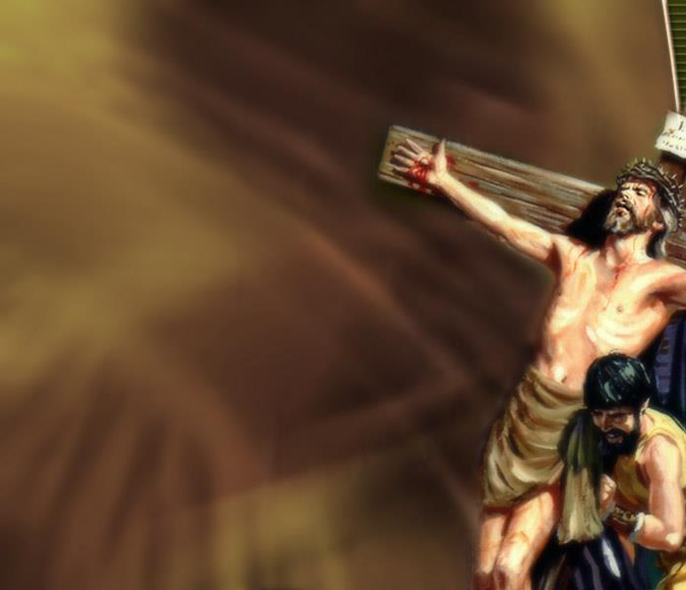
1 Juan 1: 7
“Pero si vivimos en la luz, así como él está en la luz, tenemos comunión unos con otros, y la sangre de su Hijo Jesucristo nos limpia de todo pecado”

Slide 43
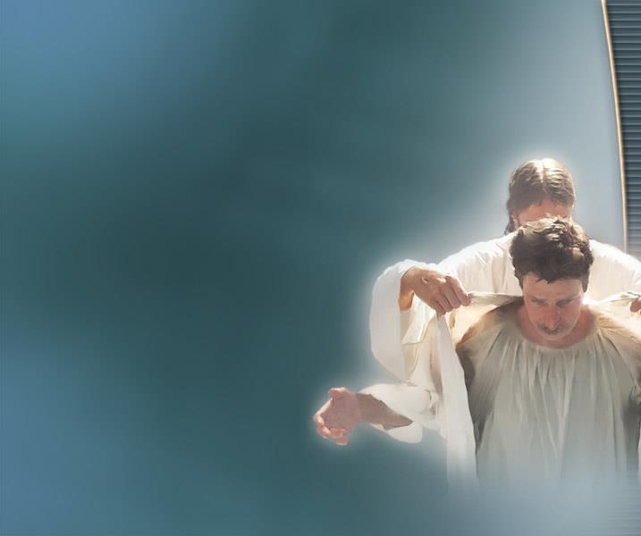
Apocalipsis 21: 27
“Nunca entrará en ella nada impuro, ni los idólatras ni los farsantes, sino sólo aquellos que tienen su nombre escrito en el libro de la vida, el libro del Cordero”

Slide 44
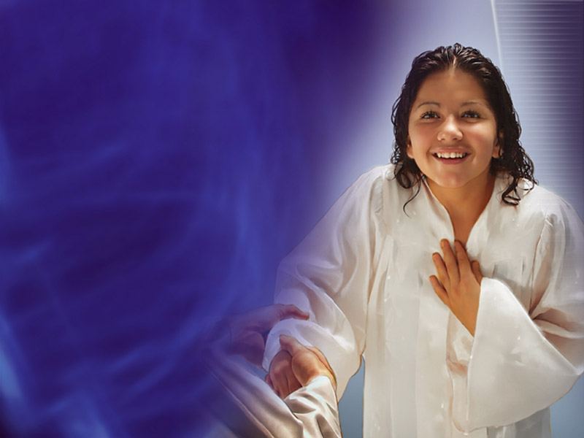
Hechos 2:38
“—Arrepiéntase y bautícese cada uno de ustedes en el nombre de Jesucristo para perdón de sus pecados —les contestó Pedro—, y recibirán el don del Espíritu Santo”

Slide 45
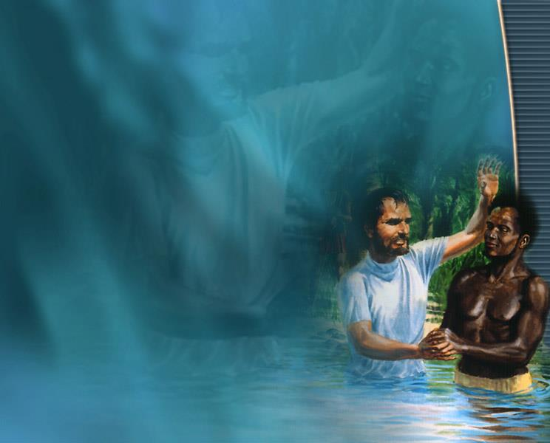
Hechos 3:19
“Por tanto, para que sean borrados sus pecados, arrepiéntanse y vuélvanse a Dios, a fin de que vengan tiempos de descanso de parte del Señor”

Slide 46
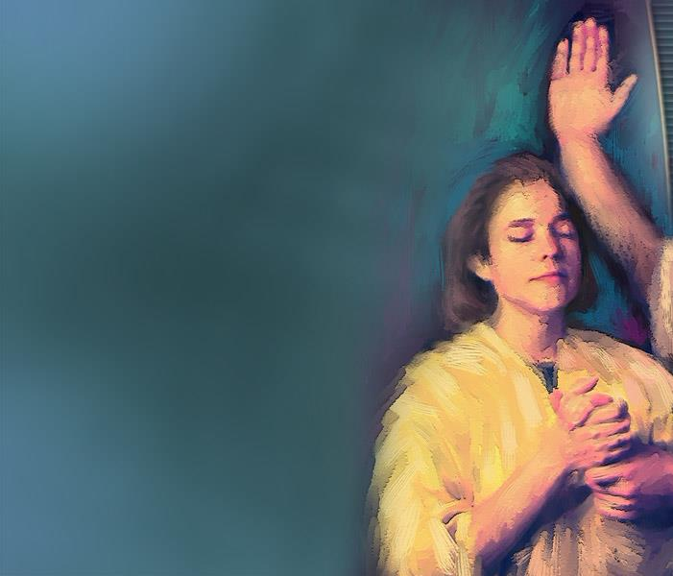
2 Corintios 6:2
“Porque dice: En tiempo aceptable te he oído, y en día de salvación te he socorrido. He aquí ahora el tiempo aceptable; he aquí ahora el día de salvación”

Slide 47
